Slide 1
Решение задач по теме: «Многогранники : Призма».

Slide 2
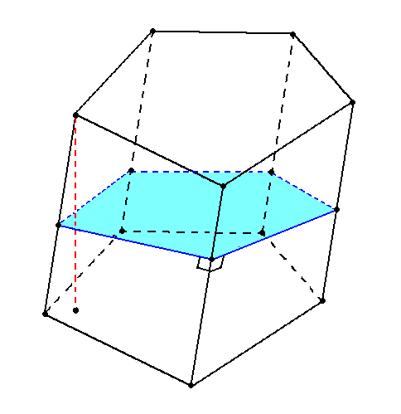
Призма
: основания – равные n – угольники, лежащие в параллельных плоскостях, боковые грани – параллелограммы.
Наклонная – боковые грани – параллелограммы.
HH₁ – высота призмы
AH (k) – боковое ребро призмы
FMNPD – сечение, перпендикулярное боковому ребру
H
M
N
k
F
P
D
A
H₁

Slide 3
НАХОЖДЕНИЕ ТОЧКИ ПЕРЕСЕЧЕНИЯ ПРЯМОЙ С ПЛОСКОСТЬЮ ГРАНИ КУБА
D₁
C₁
B₁
Дан куб ABCDA₁B₁C₁D₁. На его ребре ВВ₁ дана точка M. Найти точку пересечения прямой C₁M с плоскостью грани куба ABCD.
A₁
M
D
C
A
B
Построение:
Продолжаем C₁M и BC до пересечения в точке X, которая и есть искомая точка пересечения прямой C₁M с плоскостью грани ABCD.
X

Slide 4
На каком рисунке изображено сечение куба плоскостью ABC?
A
B
A
B
1
2
C
C
A
B
A
B
3
4
C
C

Slide 5
ПОСТРОЕНИЕ СЕЧЕНИЯ КУБА ПЛОСКОСТЬЮ, ПРОХОДЯЩЕЙ ЧЕРЕЗ ЗАДАННЫЕ ТОЧКИ
Построить сечение куба плоскостью, проходящей через точки A₁, М, N M∈D₁C₁ и N∈DD₁.
B₁
C₁
M
A₁
D₁
N
Построение:
1. A₁↔M
B
C
2. A₁↔N
A
D
3. M↔N
4. A₁ M N – искомое сечение

Slide 6
ПОСТРОЕНИЕ ЛИНИИ ПЕРЕСЕЧЕНИЯ СЕКУЩЕЙ ПЛОСКОСТИ С ПЛОСКОСТЬЮ НИЖНЕГО ОСНОВАНИЯ КУБА
Найти линию пересечения секущей плоскости с плоскостью нижнего основания куба.
B₁
C₁
M
A₁
D₁
N
B
C
A
D
Y
X
1. MN∩CD=X
2. A₁N∩AD=Y
3. X↔Y
4. XY – искомая линия пересечения секущей плоскости с плоскостью нижнего основания куба

Slide 7
ПОСТРОЕНИЕ СЕЧЕНИЯ КУБА ПЛОСКОСТЬЮ, ПРОХОДЯЩЕЙ ЧЕРЕЗ ЗАДАННЫЕ ТОЧКИ
Построить сечение куба плоскостью, проходящей через точки: М∈A₁В₁, N∈ B₁C₁, K∈ CC₁
X
Построение
1. M↔N.
B₁
N
M
C₁
Z
D₁
A₁
2. MN∩ D₁C₁=X
3. N↔K, X↔K
K
4. XK∩ DC=P
5. KP∩ DD₁=Y
R
6. MN∩ A₁D₁ =Z
B
C
7. Y↔Z
P
8. YZ∩ AD =Q
A
Q
D
9. YZ∩ AA₁ =R
10. Q↔P, R↔M
11. MNKPQR – искомое сечение
Y

Slide 8
Задача № 1
D1
План:
1) Доказать, что
∆ BDD1- прямоуг.
2) Найти BD из ABCD
3) Из ∆ BDD1
найти < DD1B.
4) Из ∆ ВDD1
найти DD1.
C1
A1
B1
?
?
?
D
С
45º
5
?
5
А
12
В

Slide 9
Задача № 1
Решение:
1) ∆ BDD1-прямоуг.,
т.к. DD1┴ пл. ABC
(по усл. паралл-д –
прямоугольный).
2) ∆ ABD – прямоуг.
BD² = AB²+ AD² -
по т. Пифагора.
BD = √ 12² + 5² = 13 см.
3) <DD1B= 90º - 45º= 45º.
4) ∆ BDD1 < B =<D1=45º→
∆ BDD1- равнобедренн.
DD1= DB = 13 см =ВВ1.
D1
C1
B1
A1
13
45º
13
D
45º
С
5
А
12
В

Slide 10
Задача № 2
А1
План:
1) доказать:
∆АА1В- прямоуг.
найти А1В;
3)доказать: А1В=ВС1;
4) найти по формуле Герона S ∆A1C1B
S=√p (p-a) (p -b) (p -c)
где p=1/2(a+b+c).
С1
В1
6
А
8
С
В

Slide 11
Задача № 2
А1
Решение:
∆АА1В- прямоуг.
Т.к. АА1┴ пл. АВС
(по усл. призма правильная)
2) А1В=√АА1²+АВ²- по
Т. Пифагора.
А1В=√6²+8²=10
3) А1В=ВС1; т.к. ∆АА1В=∆ВСС1
- по двум катетам.
4) по формуле Герона S ∆A1C1B
S=√p (p-a) (p -b) (p -c),
где p=1/2(a+b+c)=1/2(10+10+8)=14
S=√14*(14-10)*(14-10)*(14-8)=
=√14*4*4*6=4*2√21=8√21 см²
Ответ:S=8√21 см²
С1
В1
6
А
8
С
В

Slide 12
№ 3.
Основанием прямого параллелепипеда является ромб с диагоналями 10 см и 24 см, а высота параллелепипеда 10 см. Найдите большую диагональ параллелепипеда.
D₁
С₁
А₁
В₁
10 см
?
D
С
10
24
А
В

Slide 13
№ 4.
Основанием прямой призмы является равнобедренная трапеция с основаниями 25 см и 9 см и высотой 8 см. Найдите двугранные углы при боковых ребрах призмы.
D₁
С₁
А₁
В₁
9
D
9
С
8
А
8
H
25
8
В
F

Slide 14
№ 5.
Сторона основания правильной треугольной призмы равна 8 см, боковое ребро равно 6 см. Найдите площадь сечения, проходящего через сторону верхнего основания и противолежащую вершину нижнего основания.
8
С₁
А₁
8
8
8
В₁
6
10
С
А
В

Slide 15
№ 6.
Через два противолежащих ребра проведено
сечение, площадь которого равна см². Найдите ребро куба и его диагональ.
64
64
D₁
С₁
А₁
В₁
a
S=
D
a
С
А
a
В

Slide 16
Диагональ правильной четырехугольной призмы образует с плоскостью боковой грани угол в 30⁰. Найдите угол между диагональю и плоскостью основания.
№ 7.
a
D₁
С₁
А₁
В₁
2a
a
D
30⁰
С
?
a 2
А
a
В

Slide 17
За решение двух задач оценка: «5» одна задача : «4» две задачи , но не полностью : «3»

Slide 18
Удачи!!!

